Slide 1

ДВНЗ «Ужгородський національний університет»
Впровадження інноваційних технологій
у навчальну та адміністративну діяльність ДВНЗ «УжНУ»
Доповідач:
в.о. директора ННІ ІКТ
Дубів Олександр Васильович

Slide 2

1.
Впровадження системи електронного навчання

Slide 3

Впровадження системи електронного навчання
Для чого університету
функціонуюча система електронного навчання?
єдиний електронний архів навчально-методичних матеріалів;
зручне он-лайн середовище для взаємодії ініціативних викладачів та студентів з метою підвищення якості та доступності навчання («навчання будь-де та будь-коли»);
широке застосування у поєднанні з традиційними формами проведення навчального процесу для студентів денної та заочної форми навчання;
у перспективі – реальна база для впровадження дистанційної форми навчання;
вимоги сучасного високотехнологічного світу.

Slide 4
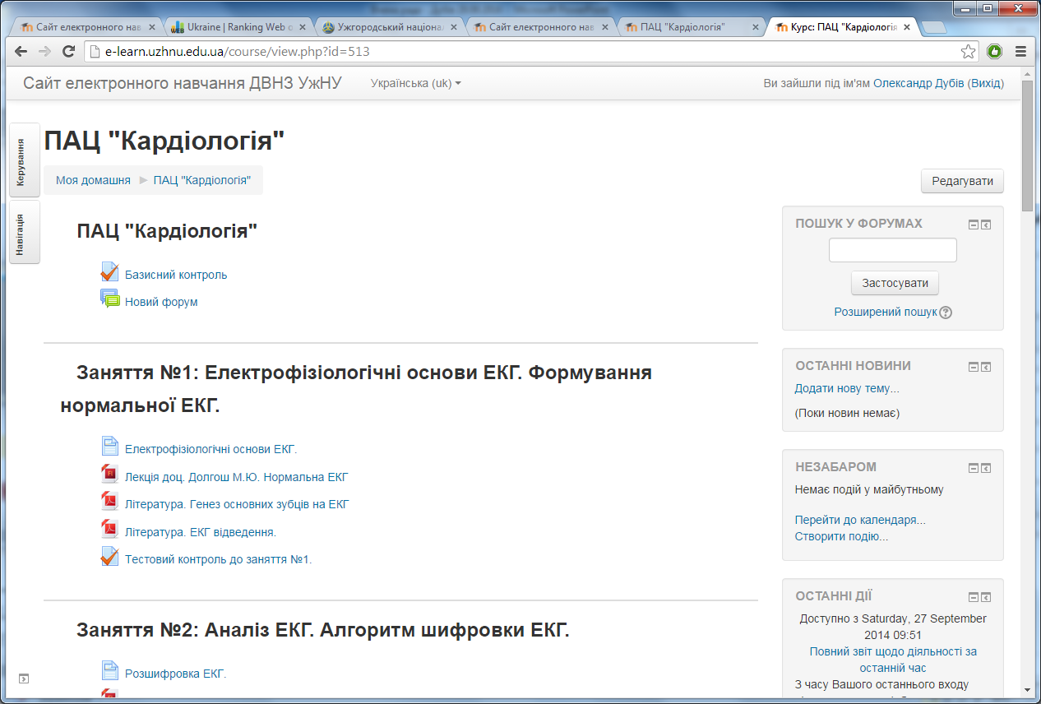
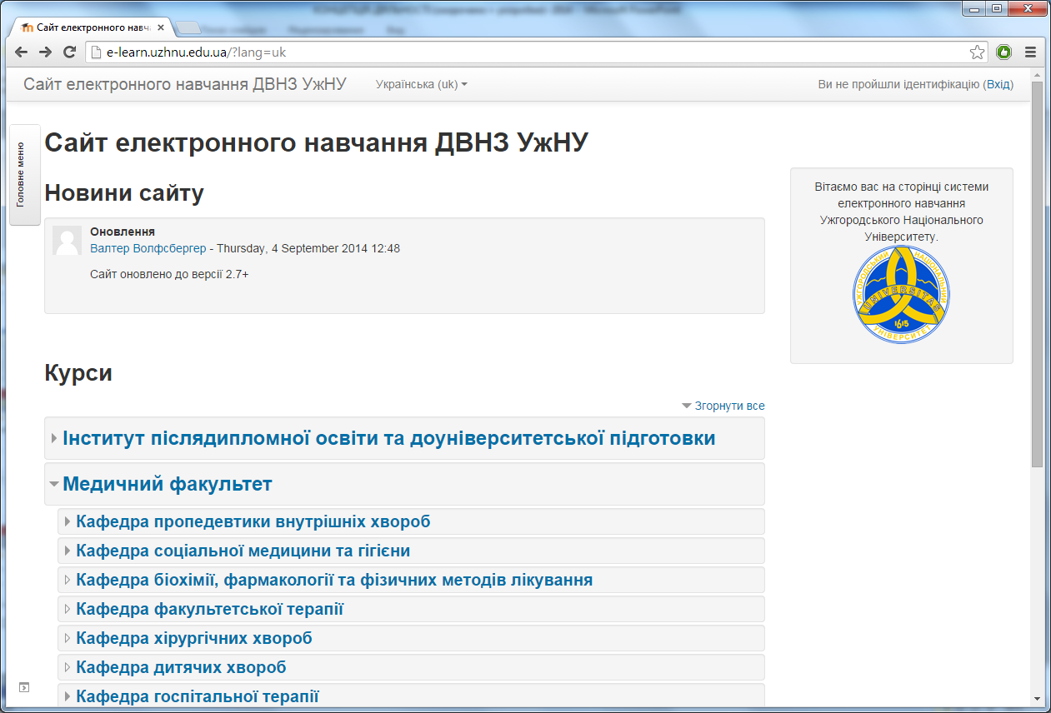
Впровадження системи електронного навчання
Інститутом було впроваджено систему електронного навчання на базі Moodle у тестову експлуатацію.
www.e-learn.uzhnu.edu.ua

Slide 5







Впровадження системи електронного навчання
Пропонуємо новий підхід до впровадження системи електронного навчання:
!
Відмова від обов’язкового подання електронних матеріалів викладачами. Натомість, пропонується використання системи електронного навчання на добровільних засадах на розсуд викладача із застосуванням мотиваційних важелів з боку адміністрації ВНЗ.
Студенти
Самостійне розміщення
Відповідальна
особа від факультету
розміщує у системі MOODLE надані матеріали курсів згідно інструкції
Викладачі
факультету
Інтернет
Відділ дистанційного навчання:
технічне обслуговування, супровід, навчання, консультування

Slide 6
Впровадження системи електронного навчання
Пропонуємо наступні етапи впровадження:
Інформування студентів та викладачів про початок впровадження системи електронного навчання та її переваги.
Призначення на факультетах відповідальних осіб за введення у систему електронних матеріалів.
Розробити та надати у вільний доступ рекомендації щодо вмісту та вимог до електронних курсів.
Завідуючим кафедр подати перелік викладачів, які виявлять бажання та зацікавленість у використанні елементів електронного навчання.
Відділу дистанційного навчання розробити інструкції, методичні матеріали по роботі у системі, провести семінари, забезпечити консультування користувачів та технічне обслуговування системи.
Регулярне розміщення та оновлення електронних навчально-методичних матеріалів.
Відстеження статистики використання системи, використання отриманих даних у якості мотиваційних важелів викладачів.

Slide 7

2.
Імідж університету у глобальній мережі Інтернет

Slide 8

Імідж університету у глобальній мережі Інтернет
Вебометри́чний рейтинг університетів світу

Slide 9
Імідж університету у глобальній мережі Інтернет
Вебометри́чний рейтинг університетів світу (Webometrics, дані за 2014 рік)
Рейтинг (Україна) | Назва вищого навчального закладу | Рейтинг (світ)
1. | Київський національний університет імені Тараса Шевченка | 885
2. | Національний технічний університет України «Київський політехнічний інститут» | 1271
3. | Національний технічний університет «Харківський політехнічний інститут» | 1318
4. | Таврійський національний університет імені В. І. Вернадського | 1371
5. | Харківський національний університет імені В. Н. Каразіна | 1378
6. | Сумський державний університет | 1445
7. | Національний авіаційний університет | 1762
8. | Одеський національний університет імені І.І. Мечникова | 1870
9. | Національний університет «Львівська політехніка» | 1932
10. | Національний педагогічний університет імені М.П. Драгоманова | 2422
… | … | …
97. | ДВНЗ «Ужгородський національний університет» | 8296
… | … | …

Slide 10
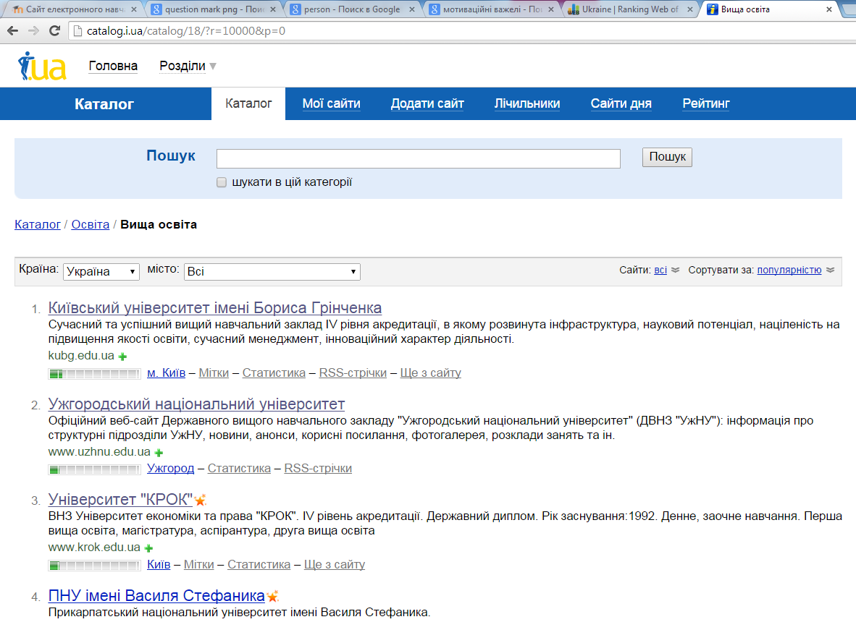
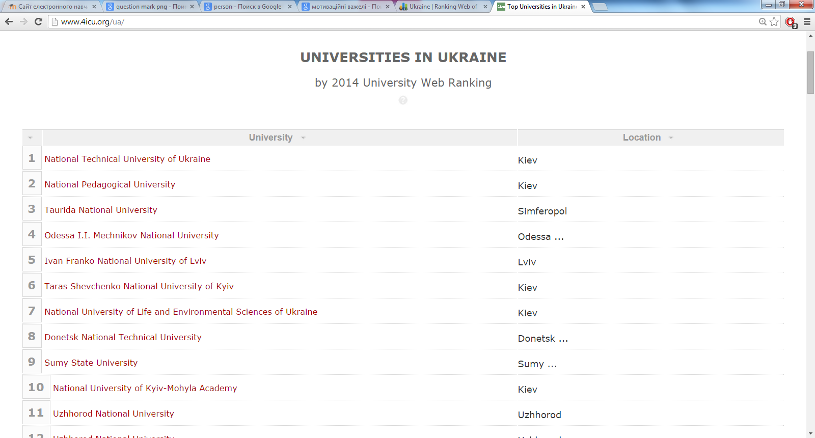


Імідж університету у глобальній мережі Інтернет
Низький рейтинг Webometrics не означає що офіційний сайт університету неякісний і у нього мала кількість відвідувачів.
Доказом цього є альтернативні веб-рейтинги, що показують сильні позиції офіційного сайту поміж інших сайтів українських ВНЗ:

Slide 11
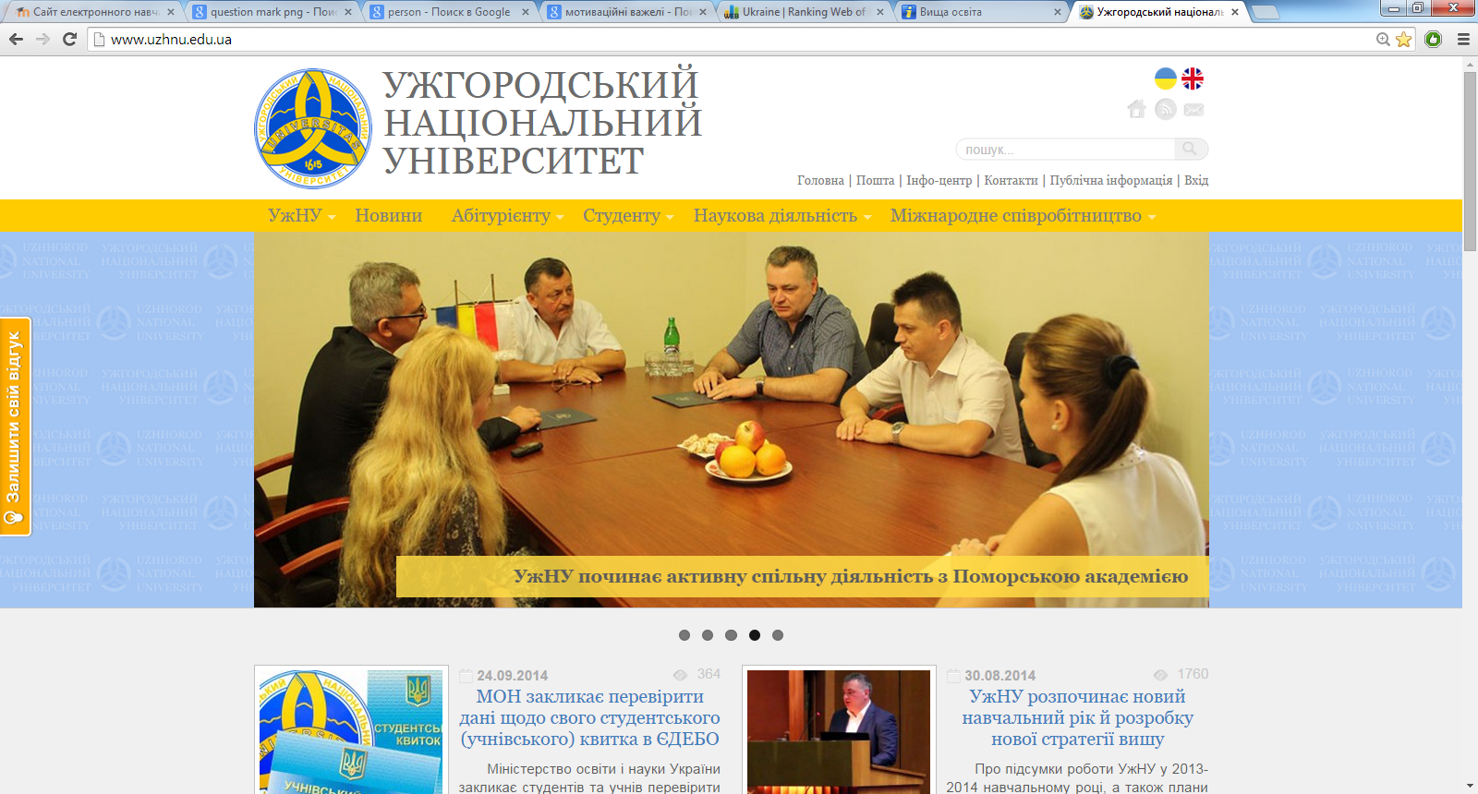
Імідж університету у глобальній мережі Інтернет
Офіційний веб-сайт ДВНЗ «УжНУ»
www.uzhnu.edu.ua

Slide 12
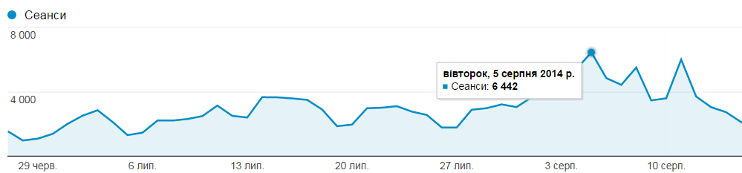
Імідж університету у глобальній мережі Інтернет
!
Цього року встановлено абсолютний рекорд відвідувань офіційного веб-сайту УжНУ:
У вересні середній показник денної відвідуваності – на рівні 2000 сеансів.

Slide 13
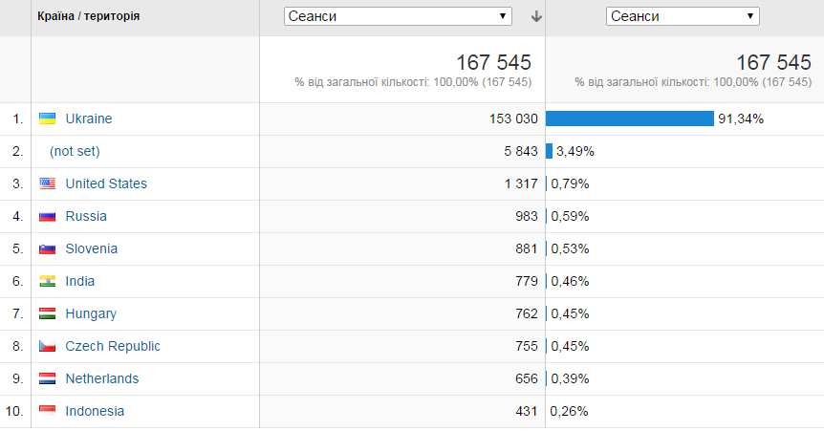
Імідж університету у глобальній мережі Інтернет
Географія відвідувань офіційного сайту університету (27.07-27.09):

Slide 14
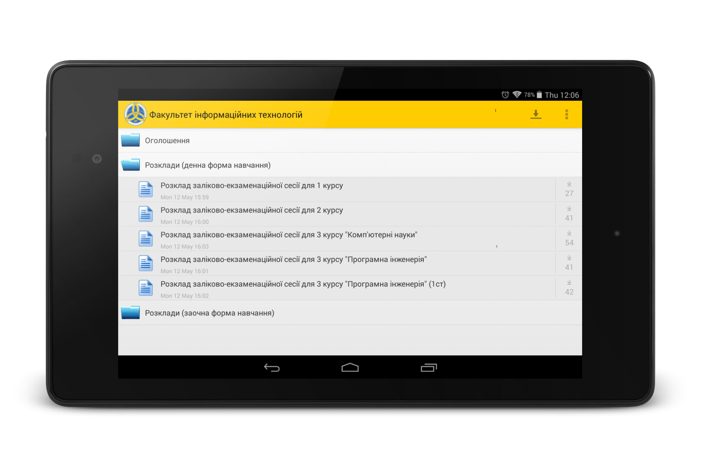
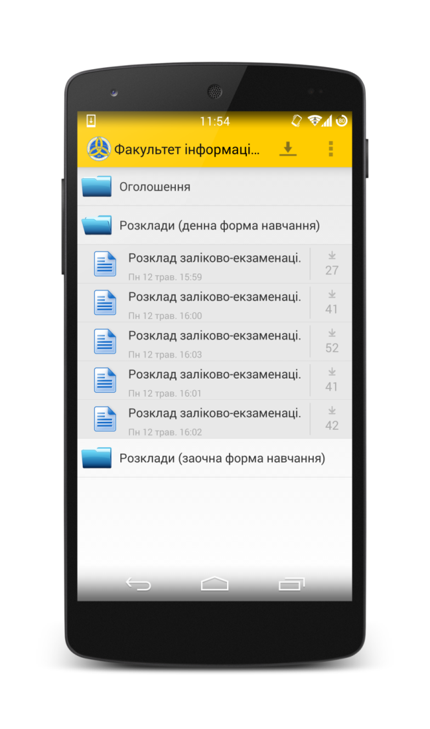
Імідж університету у глобальній мережі Інтернет
!
Аналіз статистики сайту показав,
що майже кожен п’ятий відвідувач – «мобільний»!
У зв’язку з цим удосконалення недавно презентованого мобільного додатку стає ще більш актуальним і виправданим завданням.

Slide 15
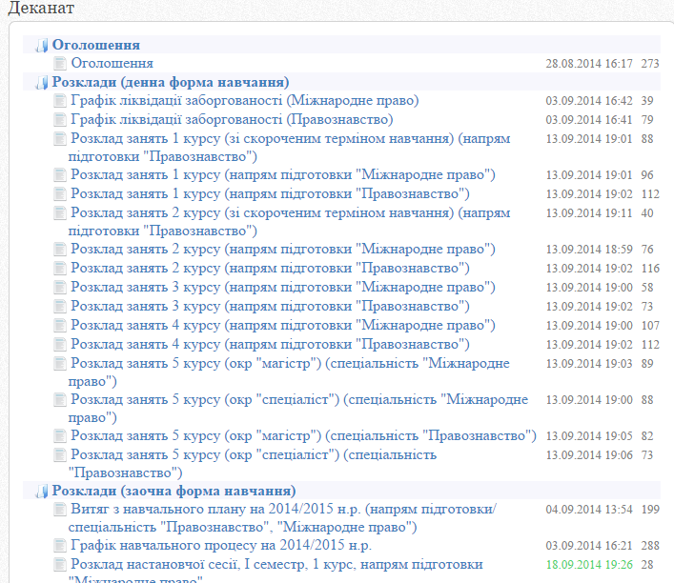
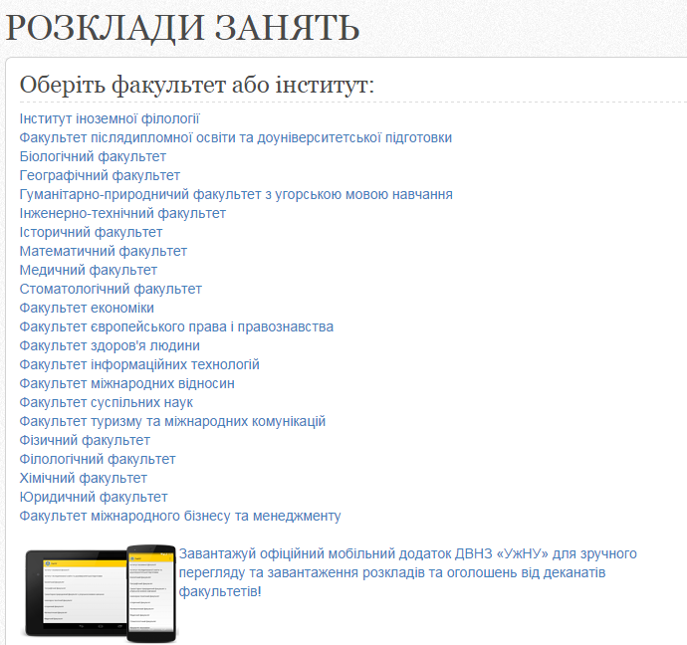
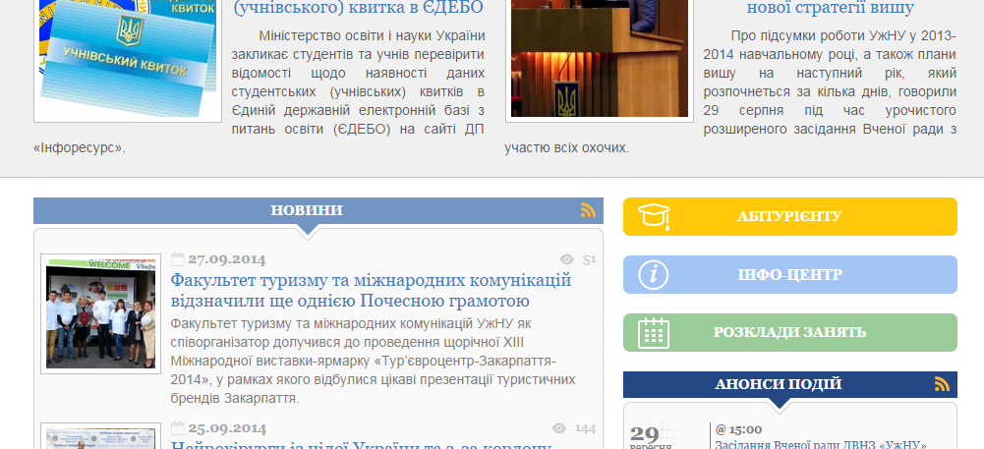
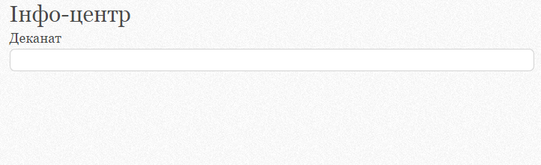
Імідж університету у глобальній мережі Інтернет
Проблеми наповнення розділу «Інфо-ценр» (гілки деканатів)
Гарний приклад
Поганий приклад

Slide 16
Імідж університету у глобальній мережі Інтернет
Пріоритетні заходи, що дозволять суттєво підвищити рейтинг університету у Інтернет-мережі:
Об’єднання всіх веб-ресурсів університету під єдиним університетським доменом uzhnu.edu.ua.
Створення електронного репозитарію (архіву) наукових публікацій.
Виконання низки інших організаційних та технічних завдань:
  наповнення та регулярне оновлення веб-сторінок корисною для відвідувачів інформацією;
  забезпечення англомовних версій сторінок сайту;
  стимулювати роботу по обміну посиланнями на сайт з партнерами університету;
  активне використання розділу «Інфо-центр» на офіційному сайті;
  розробка внутрішнього (університетського) рейтингу сайтів структурних підрозділів.

Slide 17

3.
Впровадження єдиного електронного архіву наукових публікацій

Slide 18
Впровадження електронного архіву наукових публікацій
!
Електронний репозитарій (сховище, архів) наукових публікацій – електронний архів результатів науково-дослідної роботи, публікацій науковців, викладачів, аспірантів та студентів університету, дипломних і магістерських робіт студентів для їх централізованого зберігання та надання відкритого доступу до них світовій академічній спільноті у режимі он-лайн.
Переваги від впровадження:
єдиний університетський електронний архів наукових публікацій;
зручний он-лайн сервіс для відкритого доступу до наукових публікацій (фактор OPENNESS);
підвищення рейтингу ВНЗ та особистого рейтингу науковців (підвищення імпакт-фактору та цитованості);
вимоги сучасного високотехнологічного світу.

Slide 19

Впровадження електронного архіву наукових публікацій
У рейтингу з 39 зареєстрованих вітчизняних репозитаріїв перші три місця займають:
  Національний університет "Львівська політехніка".
  Сумський державний університет.
  Харківський національний університет міського господарства імені О.М. Бекетова.
Ужгородський національний університет у рейтингу відсутній.

Slide 20
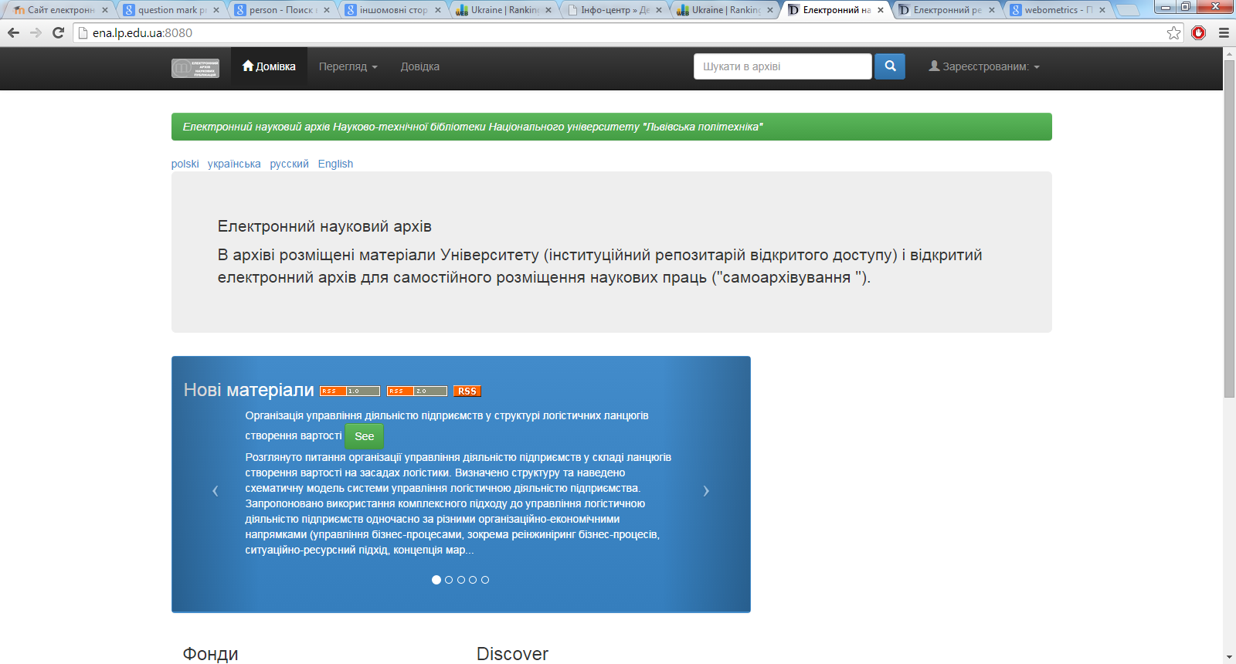
Впровадження електронного архіву наукових публікацій
Краще 1 раз побачити….
Національний університет "Львівська політехніка"
http://ena.lp.edu.ua:8080/

Slide 21


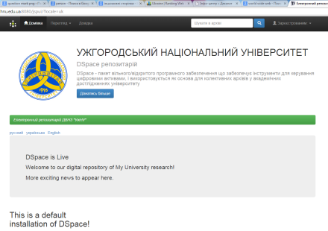



Впровадження електронного архіву наукових публікацій
Пропонуємо наступний порядок функціонування та наповнення системи
Науково-дослідна частина
Збір та аналіз статистики використання і наповнення системи
Секретарі, редактори збірників та періодичних видань
Відвідувачі
Самостійне розміщення
Модерація публікацій
Самостійне розміщення
Науково-педагогічні працівники
Наукова бібліотека
Завантажує надіслані
матеріали
Інтернет
ННІ ІКТ: технічне обслуговування, супровід, навчання, консультування

Slide 22
Впровадження електронного архіву наукових публікацій
Пропонуємо наступні етапи впровадження:
Розробка та затвердження Положення, Авторського договору, вимог до підготовки матеріалів, інструкцій, проведення навчання.
Науково-педагогічним працівникам подати до Наукової бібліотеки УжНУ електронні версії наукових публікацій з імпакт-фактором, індексом цитування за період 2011-2014 років. Науковій бібліотеці розмістити подані публікації.
Починаючи з 1 грудня 2014 року забезпечити запропонований режим регулярного поповнення електронного репозитарію науковими публікаціями.

Slide 23

4.
Впровадження електронного документообігу

Slide 24
Впровадження електронного документообігу
Переваги від впровадження:
миттєва доставка електронних копій наказів, розпоряджень та ін. документації до ПК виконавців;
зручний спосіб організації роботи з електронними копіями документів (пошук, сортування, фільтрація та ін.) на ПК;
підвищення рівня виконавської дисципліни завдяки вчасному нагадуванню про кінцевий термін виконання документів та системі умовних позначок для осіб, що контролюють хід виконання;
ініціативний адміністративний персонал може також застосувати дану систему для підвищення виконавської дисципліни всередині свого підрозділу;
поступове заміщення (де можливо) паперової складової документообігу на електронну.

Slide 25
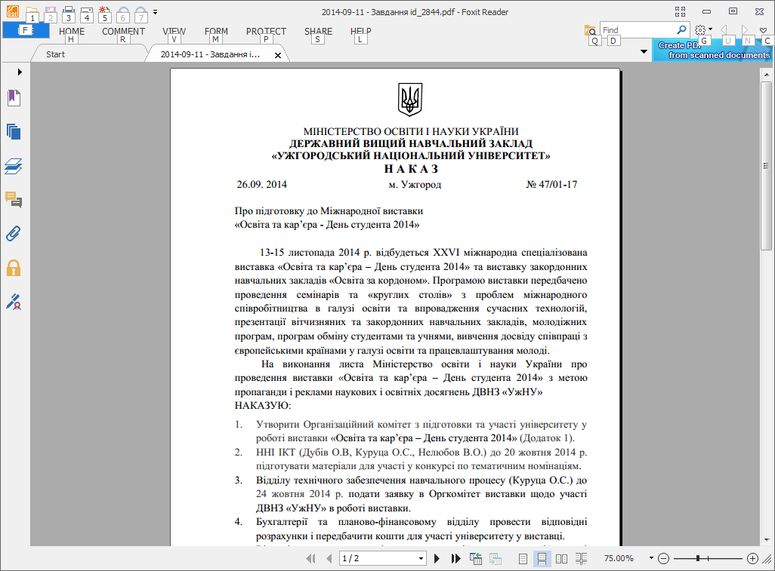
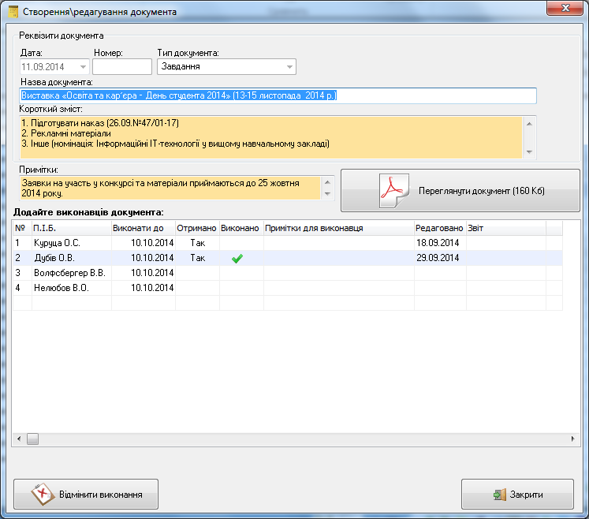
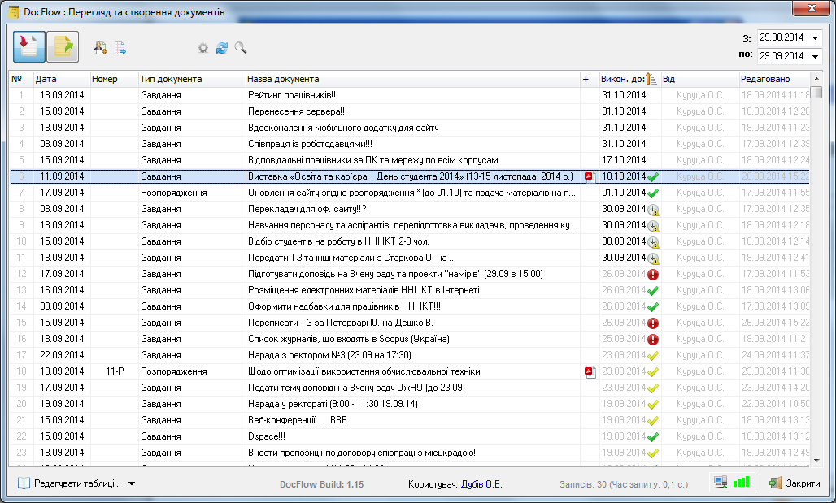
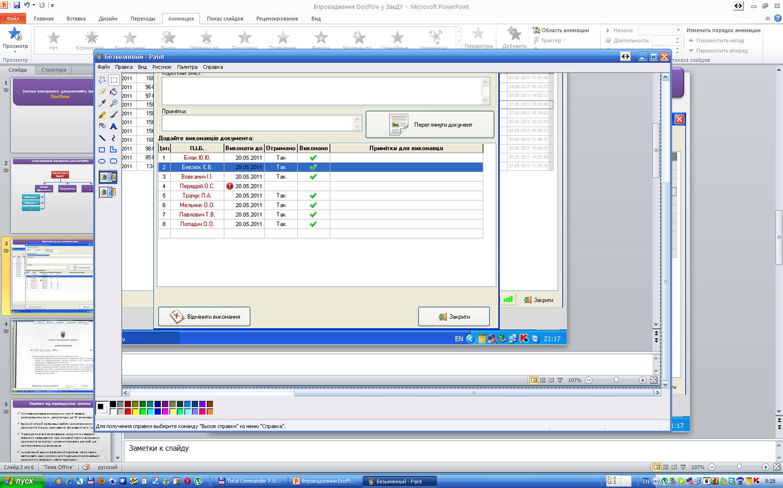
Впровадження електронного документообігу

Slide 26

5.
Організація курсів підвищення кваліфікації у сфері ІТ

Slide 27
Організація курсів підвищення кваліфікації у сфері ІТ
Навчально-науковий інститут інформаційно-комунікаційних технологій пропонує:
організацію та проведення курсів підвищення комп’ютерної грамотності для співробітників та викладачів університету (24-годинні курси, два рівня навчальної програми);
підготовку та перепідготовку викладацького складу у галузі сучасних IT-засобів навчання.
Набір на такі курси пропонуємо проводити на добровільних засадах, заняття проводити під час та за рахунок робочого часу (наприклад, з 14:00-17:00) за поданням та погодженням безпосередніх керівників тих осіб, що відвідуватимуть курси. Навчання проводити у комп’ютерних лабораторіях на базі ННІ ІКТ.
У перспективі, пропонуємо включити розроблені навчальні програми у якості частини програми обов’язкового підвищення кваліфікації викладачів (раз на 5 років для кожного викладача) ДВНЗ «УжНУ» та інших вишів краю.

Slide 28

Дякую за увагу!
Доповідач:
в.о. директора ННІ ІКТ
Дубів Олександр Васильович
admin@uzhnu.edu.ua

